Slide 1
第0讲 课程简介
Web Programming
School of Computer Science and Engineering,
South China University of Technology

Slide 2
课程概要
课程资料
相应的开发工具dreamweaver等及本课程相关的课件、参考资料与网站
课程考核方式
上课出勤情况 20%
课上练习与实验情况 20%
大作业 : 60%
颜老师: xiaoyyan@scut.edu.cn, 13711795218
刘捷老师: seliujie@scut.edu.cn, 13760786615
实验报告和大作业交给刘老师

Slide 3
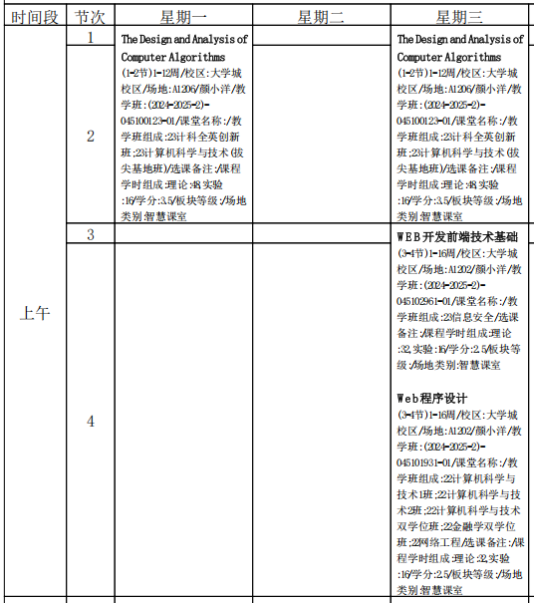

Slide 4
课程概要
上课时间：
试验时间安排
QQ群号：560266682， 大家加入，上课资料在群里提供，
实验时打卡也要用到
周次 | 星期 | 节次 | 教室
1-16 | 三 | 3-4 | A1202

Slide 5
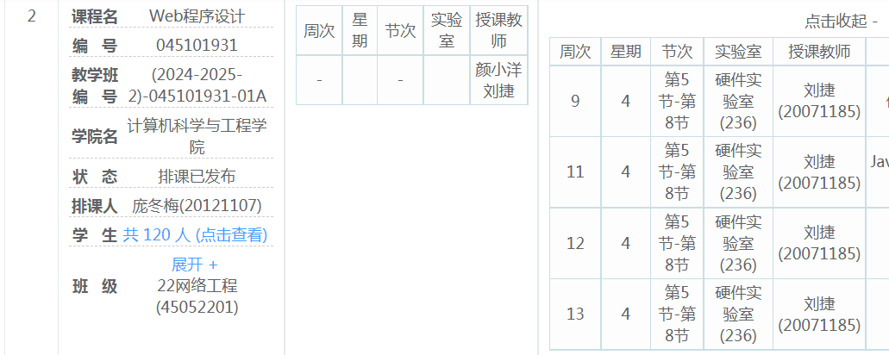
实验时间安排

Slide 6
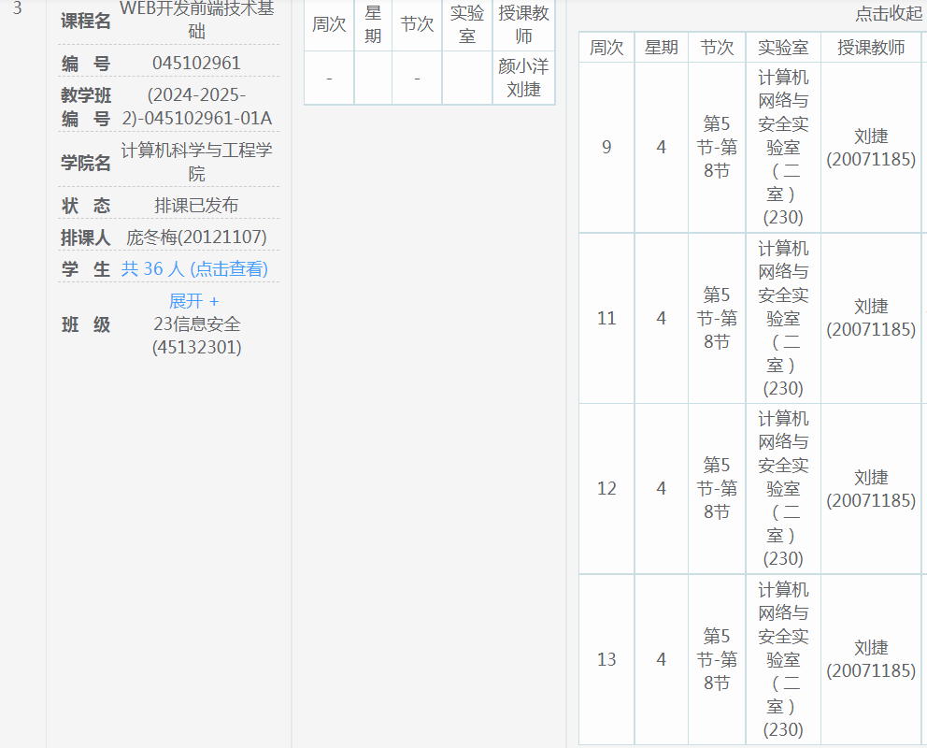
实验时间安排

Slide 7
课程概要
大作业
未定，确定后再告诉大家
大作业评分标准：完成内容质量及所要求用的数量

Slide 8
本课程主要包含的内容
因特网与万维网简介
HTML与CSS
网页区域和 CSS 盒子模型
PHP服务端编程
JavaScript和DOM
Cookie与Session
Web安全基础
HTML5
XML
Mashup
…….

Slide 9
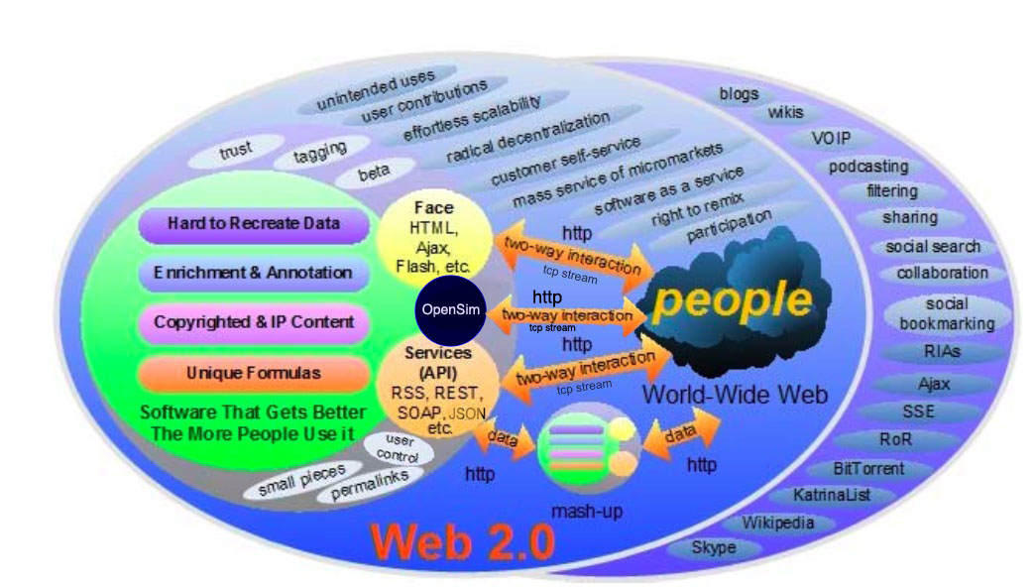
谢谢!

